Slide 1
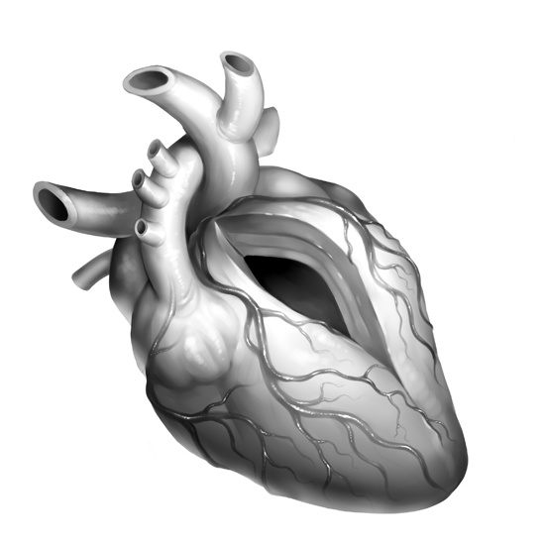
統計學習期末報告
指導教授：鄭又仁
組員: 蘇柏庄 計財大四
魏志宇 計財大四
陳冠維 計財大四
吳岱錡 計財大四
陳威宇 計財大四
第13組 - UCI Heart Disease 分析

Slide 2

Part 1
資料與分析簡介
“
Part 2
探索式資料分析
目錄
Part 3
”
分析方法與結果
Part 4
結論

Slide 3
1
資料與分析簡介

Slide 4




1
分析目的與流程
Introduction and data description
分析目的
探討各項目對於評估心臟病有無的效果
挑選有助於判斷心臟病的關鍵變數
對比各個演算法的差異與預測精準度
分析流程
EDA
Continuous
PCA
Categorical
Odds Ratio
Model & result
KNN
Logistic
Naïve Bayes
Group LASSO
Random Forest
XGBOOST
data
Conclusion

Slide 5



1
資料簡介
Introduction and data description
1
資料來源
2
資料筆數
3
變數個數
Heart disease dataset on Kaggle
Medical test data collected in 1988
In particular, the Cleveland database is most suitable for ML research purpose.
共296筆
有心臟病 136筆
無心臟病 160筆
13 個解釋變數
1 個反應變數
原先有76個檢測值，但過去大多數已發表的公開研究建議採用14個檢測值
Notes:
The Cleveland database is the only one that has been used by ML researchers to this date.

Slide 6



1
變數介紹
Introduction and data description
Categorical
Continuous
Target
Sex
Chest Pain Type
Fasting Blood Sugar
Rest-Ecg
Exercise-Induced Angina
Peak Exercise ST
Num Major Vessels
Thallium Defect
Age
Resting Blood Pressure
Cholesterol
Max Heart Rate
ST-Depression
是否罹患心臟病：
0→是；1→否
判斷依據為觀察病人在血管攝影檢查時心血管收縮程度
：直徑收縮大於50%→有病
；直徑收縮小於50%→沒病
Notes:
ExerciseInducedAngina：1→是，0→不是

Slide 7




1
類別變數
Introduction and data description
Chest Pain Type
Fasting Blood Sugar
0：asymptomatic 無症狀
1：atypical angina 非典型心絞痛
2：non-anginal pain 非心絞痛
3：typical angina 典型心絞痛
象徵受試者的血糖：
若 > 120mg/dl→1； < 120mg/dl→0
正常空腹血糖會 < 100mg/dl，若介於
100 ~ 125mg/dl屬糖尿病前期。
Num Major Vessels
Thallium Defect
透過螢光透視檢查（fluoroscopy）被標註顏色的主要血管數量（0~3），倘若被標記顏色即象徵有血管層剝離的現象。
一個利用放射藥物做追蹤劑對心肌細胞進行檢測的心臟壓力測試結果，分為：
0 → 正常
1 → 可逆心肌缺血
2 → 不可逆心肌缺陷
Notes:
追蹤劑：technetium 99M（鎝-99m） 可以被存活的心肌細胞吸收。
可修復：指心肌細胞在心臟休息態的時候會吸收該放射藥物，然而在壓力態的時候不會。
不可回復：完全不會吸收追蹤劑。

Slide 8
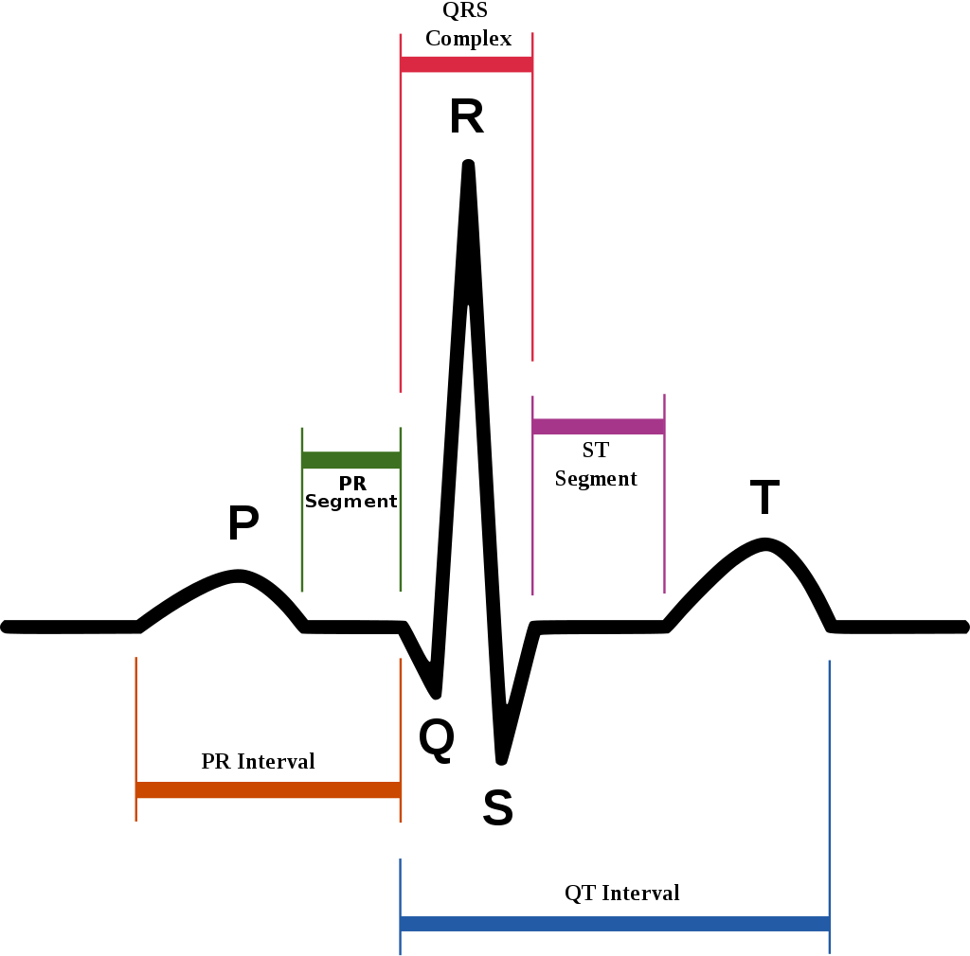
1
類別變數
Introduction and data description
OUR
WORKING
Notes:
此為一正常竇性心律心臟的心電圖。為在一個正常心動周期中，一個典型的ECG（心電圖）波形。

Slide 9
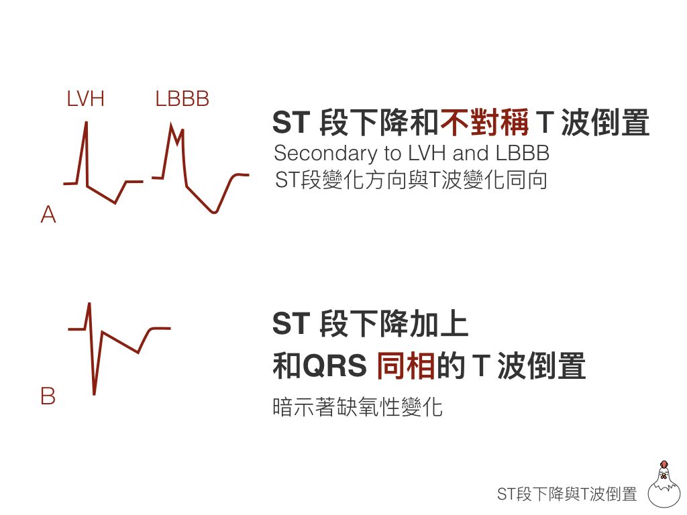
1
類別變數
Introduction and data description
Rest-Ecg
靜息心電圖的結果：
0 → 正常
1 → 顯示Estes標準下可能或明確的 左心室肥厚
2 → 有ST-T波異常（T波倒置 和/或
ST段抬高或降低 ＞ 0.05 毫伏特）
Notes:
Romhilt Estes評分系統中，當積分大於4分時「可能」為左心室肥厚，大於5分時則「認定」是左心室肥厚。
且若分數為4，診斷左心室肥厚的敏感度為30%~54%。如果分數為5，左心室肥厚的特定度達83%~97%。

Slide 10
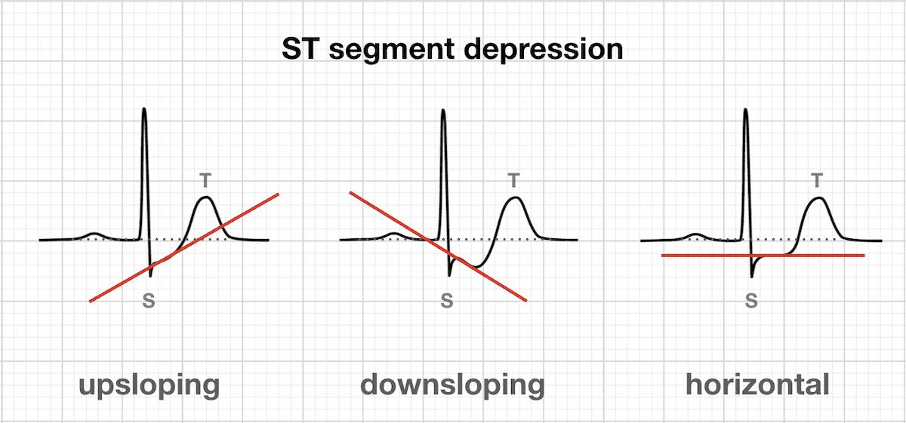
1
類別變數
Introduction and data description
PeakExerciseST
運動高峰期的ST段斜率：
0 → down-sloping
1 → flat
2 → up-sloping

Slide 11



1
連續變數
Introduction and data description
RestingBloodPressure
Cholesterol
受試者靜態時血壓的收縮壓。
正常應 < 120mmHg（一毫米高的水銀柱對液柱底面產生的壓力）；若大於130mmHg即屬於高血壓族群。
受試者的血清總膽固醇濃度。
正常應 < 200mg/dl（每100cc有多少毫克）。
MaxHeartRateAchieved
受試者的最大心率。

Slide 12
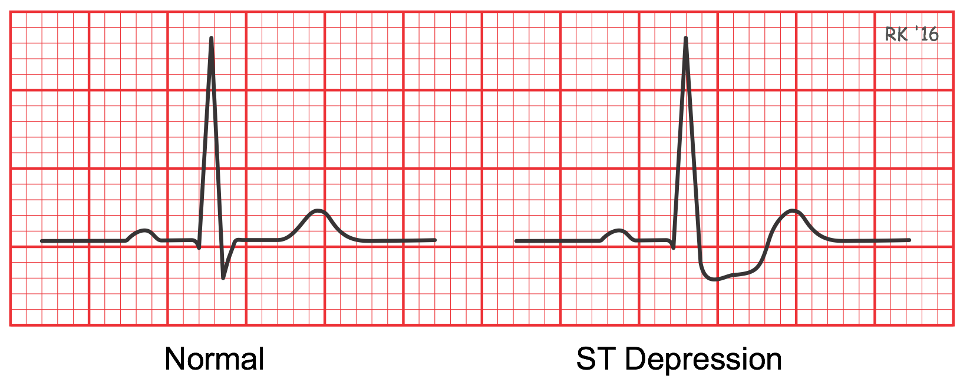
1
連續變數
Introduction and data description
STDepression
代表由運動所引發之心電圖異常低於base line的數值。

Slide 13
2
探索式資料分析

Slide 14
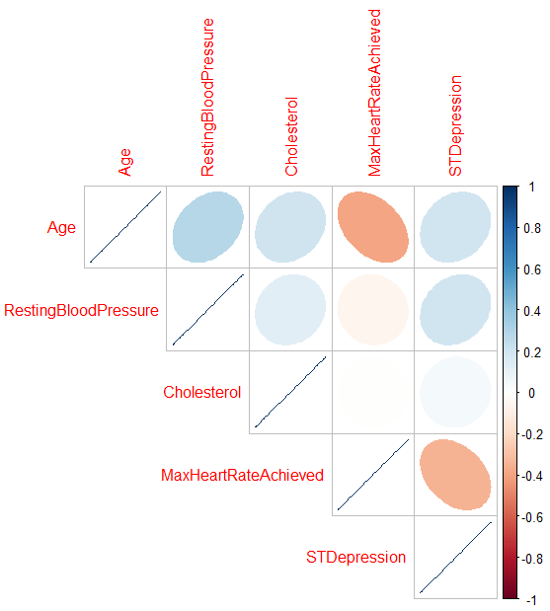
2
Correlation plot for Continuous Covariates
Exploration Data Analysis
Notes:
圖中相關性的顏色都偏淡，這也表示著我們資料中的連續型變數，兩兩之間並沒有顯著的線性相關。

Slide 15
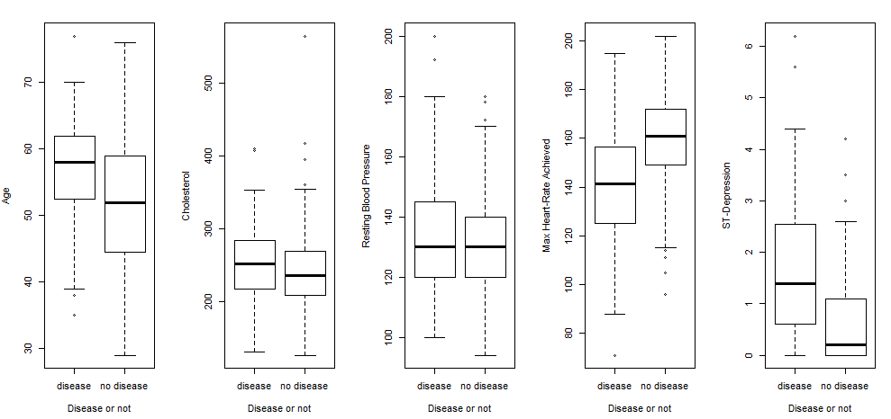
2
Box plots for Continuous Covariates
Exploration Data Analysis
Notes:
1.有得心臟病的的平均年齡較高。2.未得病的受試者平均最大心率較高。3.得心臟病的平均ST段下降程度較高。
而在膽固醇濃度、靜態時的血壓則看不出有明顯的特徵。

Slide 16
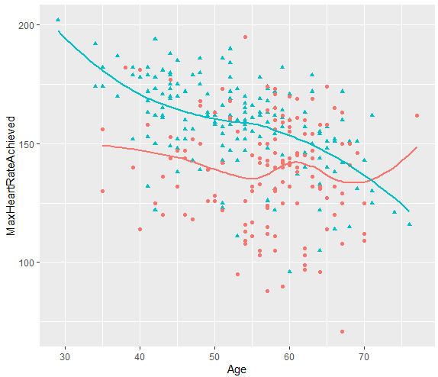
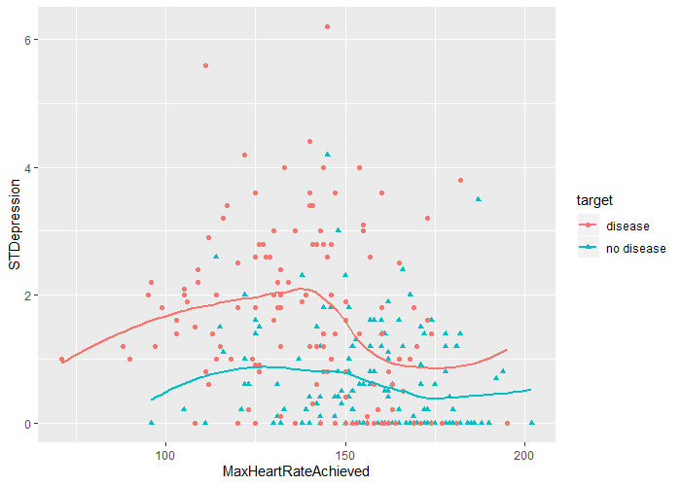
2
Scatter plots between two Continuous Covariates
Exploration Data Analysis
Notes:
ST降低程度愈低，愈不容易得心臟病；最大心率愈高且年齡愈低愈不容易得病。

Slide 17
2
PCA
Exploration Data Analysis
 | PC1 | PC2 | PC3 | PC4 | PC5
Age | -0.565 | 0.119 | 0.186 | -0.525 | -0.596
Resting Blood Pressure | -0.388 | 0.412 | -0.735 | -0.142 | 0.345
Cholestero1 | -0.229 | 0.703 | 0.516 | 0.399 | 0.167
Max Heart Rate Achieved | 0.508 | 0.469 | -0.329 | 0.153 | -0.625
ST Depression | -0.468 | -0.320 | -0.224 | 0.722 | -0.326

Slide 18
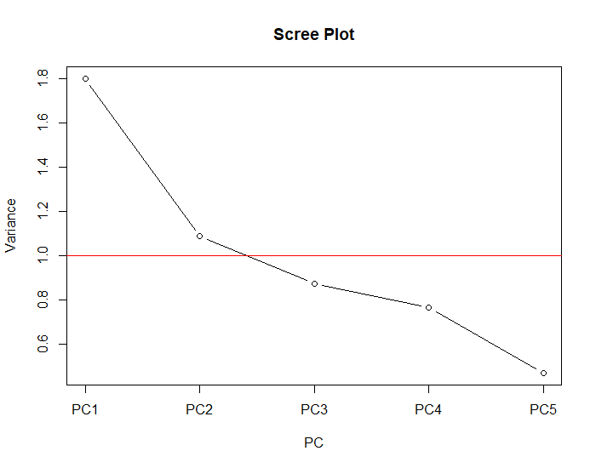
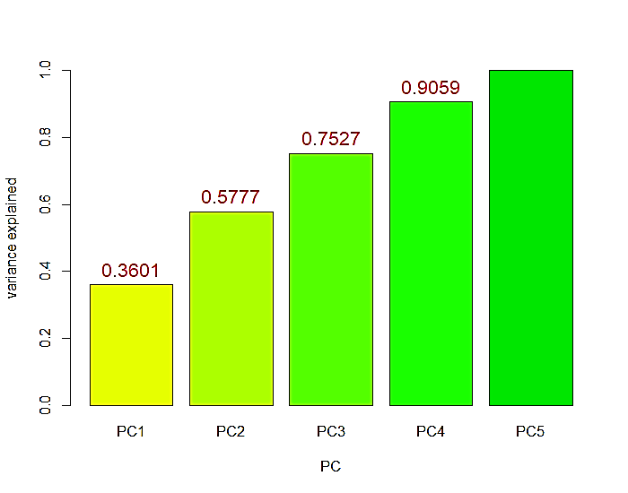
2
PCA
Exploration Data Analysis

Slide 19
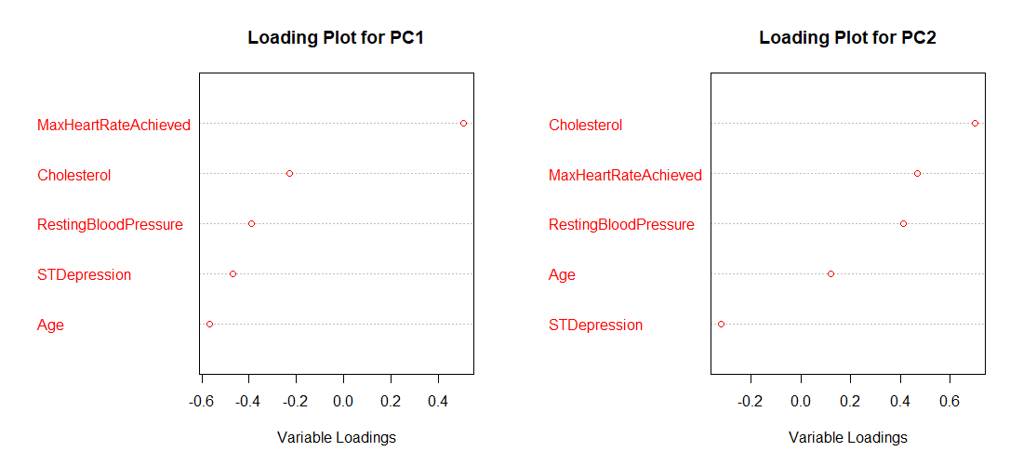
2
PCA
Exploration Data Analysis

Slide 20
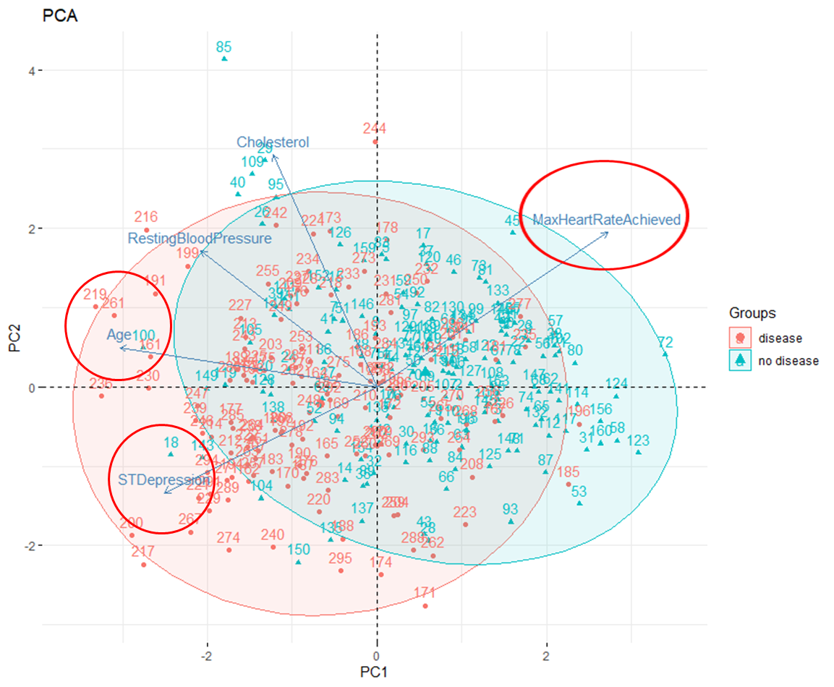
2
PCA
Exploration Data Analysis

Slide 21
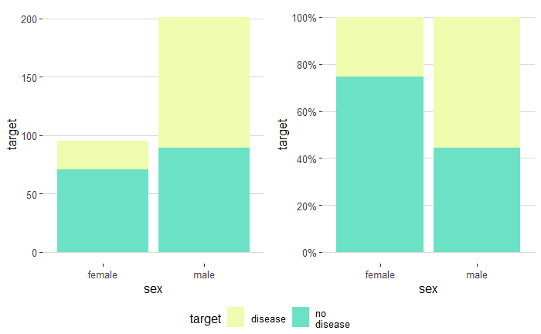
2
Categorical
Exploration Data Analysis
Sex
樣本中生病的人大部分是男性
男性群體中，有病的比率約為 55.7%，大於女性群體中有病的比率約為25.26%。

Slide 22
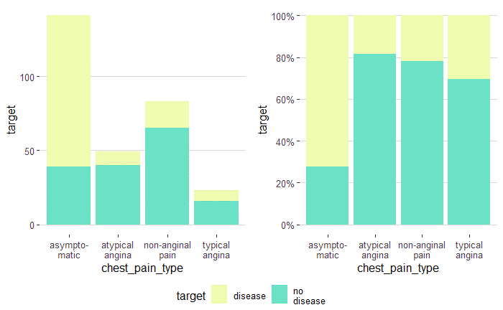
2
Categorical
Exploration Data Analysis
Chest Pain Experienced
沒有胸痛的人中得心臟病的人約佔75%，其餘類型的心絞痛的人中，沒有心臟病的⼈都佔了大多數。

Slide 23
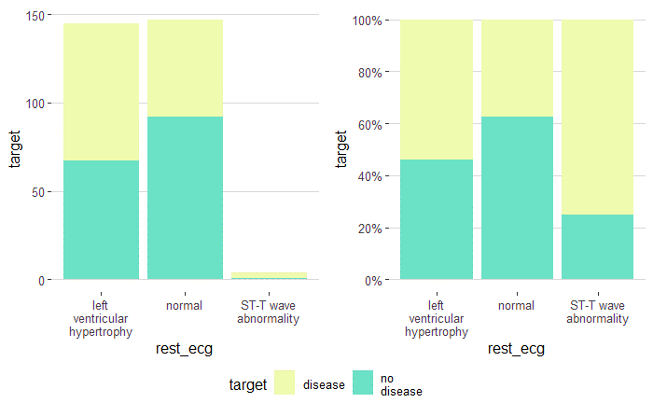
2
Categorical
Exploration Data Analysis
Resting Electrocardiographic Measurement
左心室肥厚的人通常血壓也高，血壓高的人常理而言得心臟病也比較容易，所以這張圖是合理的。
所以「restecg」是⼀個重要變數。

Slide 24
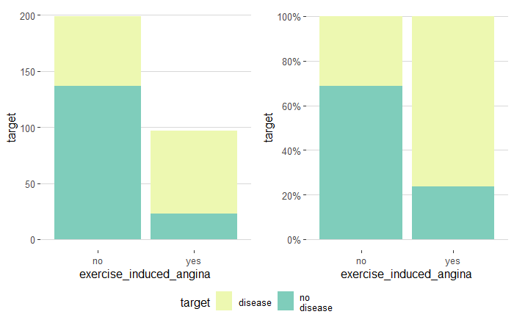
2
Categorical
Exploration Data Analysis
Exercise Induced Angina
沒有運動後引發的心絞痛的人大多沒心臟病，反之亦然，符合常理。運動時心跳加速等因素也更有可能造成心臟疾病。
所以「exang」是⼀個重要變數。

Slide 25
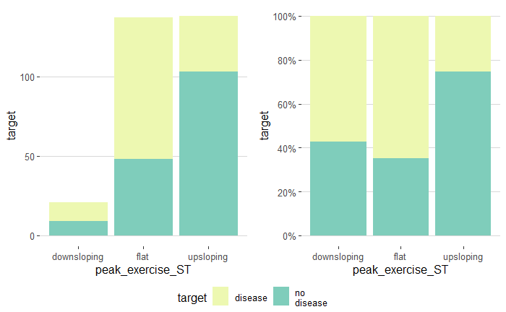
2
Categorical
Exploration Data Analysis
The Slope of the Peak Exercise ST Segment
我們可以看到ST波斜率上升的人大多沒有心臟病，ST波斜率平坦的人很多有心臟病，ST波斜率下降的人在我們的資料中本身資料點較少，但此族群中仍然有57.1%的人患有心臟病。
所以「slope」是⼀個重要變數。

Slide 26
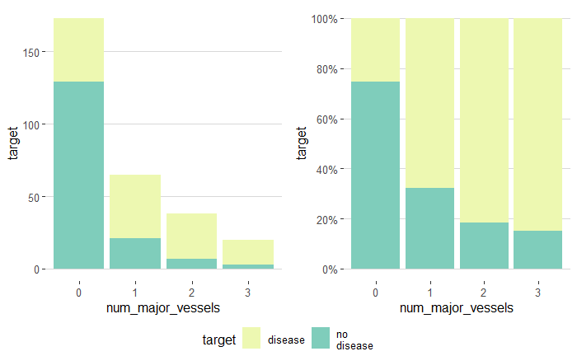
2
Categorical
Exploration Data Analysis
The number of Major Vessels
其越多剝離、撕裂的情形，血液可以流入動脈壁層之間的機會越大，產生血管層夾層的症狀，且無法提供心臟或其他器官足夠血液。從樣本內來看，推論其越多主動脈剝離或缺陷情況為一重要變數。

Slide 27
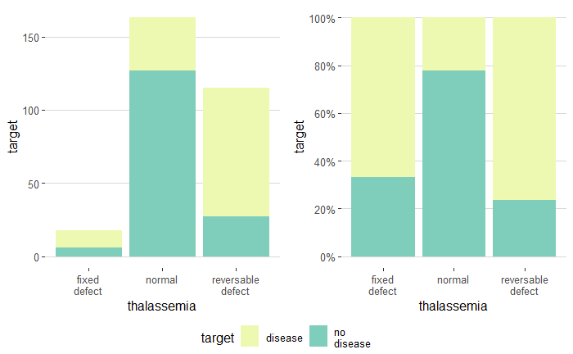
2
Categorical
Exploration Data Analysis
Thallium Stress Test
從下圖的心臟壓力測試的結果來看，其中可逆性心肌缺血與不可逆心肌缺陷的樣本內患者約有65-75%的比例患有心臟病
推論是否有心肌缺血或缺陷為一重要變數。

Slide 28
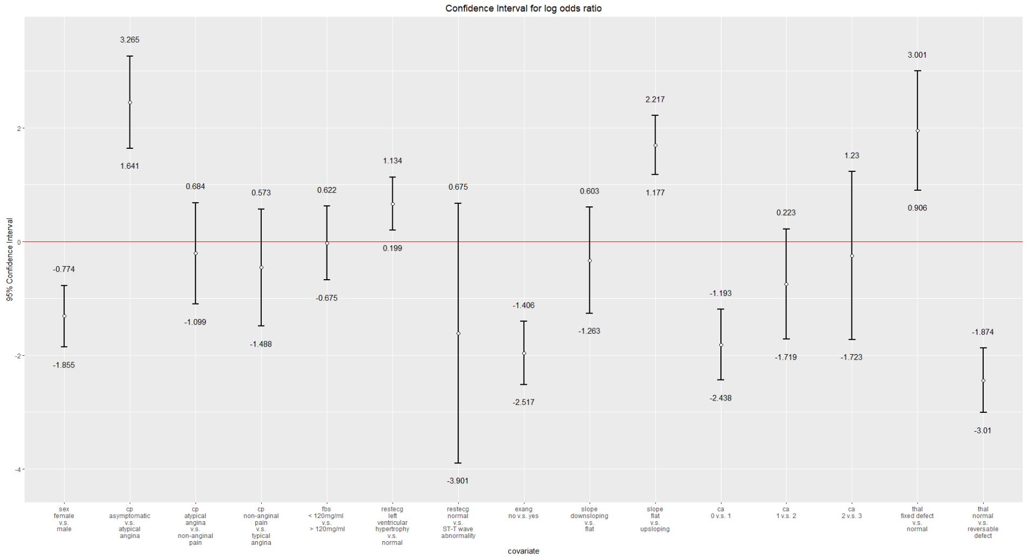
2
Odds Ratio
Exploration Data Analysis
Notes:
Odds Ratio
Sex：其勝算比的信賴區間沒有跨過0，顯示男性在樣本內較女性有較大的可能性為心臟病患者。
Chest Pain Experience：其中(asymptomatic v.s. atypical angina)的勝算比信賴區間沒有跨過0，顯示沒有過心絞痛或胸痛有較大的可能性為心臟病患者。
Fasting Blood Sugar：其勝算比的信賴區間跨過0，顯示高空腹血糖的人在樣本內較正常血糖有較大的可能性為心臟病患者。
Resting Electrocardiographic：其中左心室肥厚的患者較正常人的勝算高且其勝算比信賴區間沒有跨過0，顯示左心室肥厚的患者有較大的可能性為心臟病患者。
Exercise Induced Angina：有(過)運動後引發的心絞痛的人的勝算比沒有過的人高且其勝算比信賴區間沒有跨過0，顯示運動後引發的心絞痛的人有較大的可能性為心臟病患者。
The Slope of the Peak Exercise ST Segment：其中ST波斜率平坦的患者與ST波斜率下降的患者的勝算比信賴區間沒有跨過0、ST波斜率平坦的患者與ST波斜率上升的患者的勝算比信賴區間有跨過0，顯示ST波斜率平坦、下降的患者有較大的可能性為心臟病患者。
The number of Major Vessels：其中1條主動脈剝離、撕裂的患者與0條主動脈剝離、撕裂的患者的勝算比信賴區間沒有跨過0，顯示1條主動脈剝離、撕裂的患者有較大的可能性為心臟病患者；又1條、2條，2條、3條主動脈剝離、撕裂的患者的勝算比信賴區間跨過0，所以顯示有主動脈剝離、撕裂的患者有較大的可能性為心臟病患者。

Slide 29
3
分析方法與結果

Slide 30
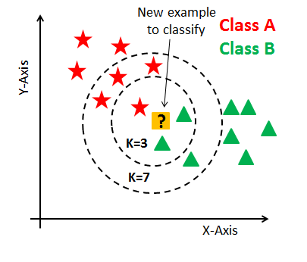
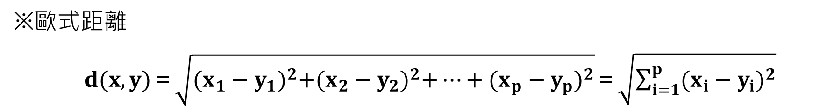
3
K-Nearest Neighbor classifier
Model
操作步驟為
選定K值（可利用交叉驗證提高分類準確率）
運用※歐式距離計算未知樣本與訓練樣本間的距離（需為連續變數）
找出與未知樣本距離最近的K個點
藉由這K個樣本中類別的眾數去給定此未知樣本分類
※歐式距離
$d(x,y)$＝$\sqrt{{(x_{1}−y_{1})}^{2}+{(x_{2}−y_{2})}^{2}+…+{(x_{p}−y_{p})}^{2}}$＝$\sqrt{\sum_{i=1}^{p}{{(x_{i}−y_{i})}^{2}}}$

Slide 31
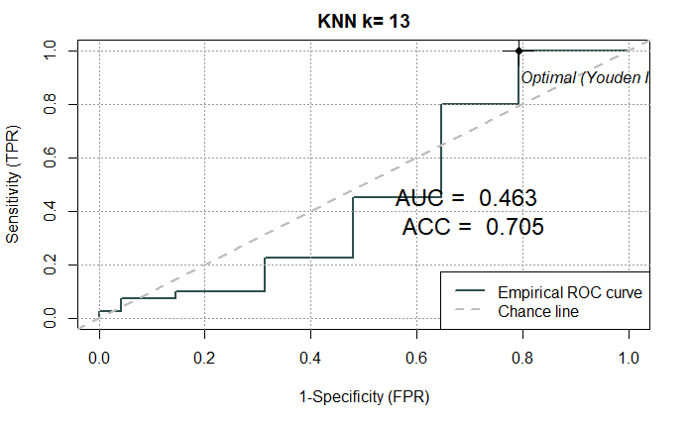
3
K-Nearest Neighbor classifier
Model

Slide 32


3
Naive Bayes
Model
單純貝氏(Naive Bayes) 是一個條件機率模型，獨立的類別變數Y有若干類別，條件依賴於若干特徵變數X=[$x_{1}$,$x_{2}$,...,$x_{p}$]，其模型來自於
$P(Y=y|x_{1}$,$x_{2}$,... $x_{p}$) = $\frac{P(x_{1}, x_{2},..., x_{p}|Y=y)}{P(x_{1}, x_{2},..., x_{p})}$
在假設所有的隨機變數之間具有條件獨立的情況下，可以直接利用條件機率相乘的方法，計算出聯合機率分布。
$P(x_{1}, x_{2},…, x_{p}|Y=y$)= P($X_{1}=x_{1}$|$Y=y$)P($X_{2}=x_{2}$|$Y=y$)...P($X_{p}=x_{p}$|$Y=y$)
模型可以寫為
$$arg \max_{y}{P(Y=y)\prod_{j=1}^{p}{P( X_{j}=x_{j } | y}})$$

Slide 33
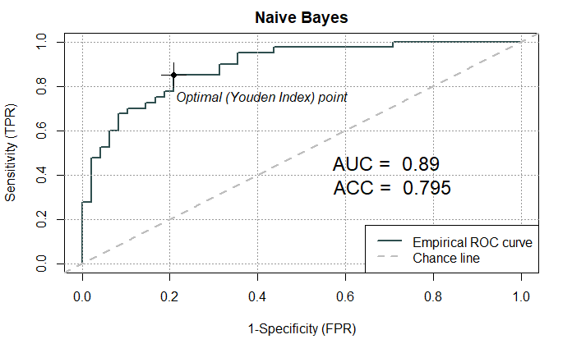
3
Naive Bayes
Model

Slide 34
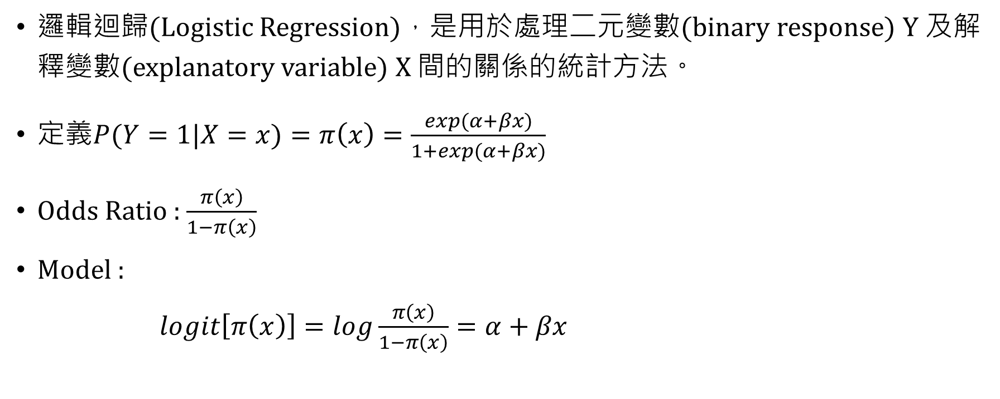
3
Logistic Regression
Model
邏輯迴歸(Logistic Regression)，是用於處理二元變數(binary response) Y 及解釋變數(explanatory variable) X 間的關係的統計方法。
定義$P(Y=1|X=x)=π\left(x\right)=\frac{exp(α+βx)}{1+exp(α+βx)}$
Odds Ratio : $\frac{π\left(x\right)}{1−π\left(x\right)}$
Model : $\operatorname{logit}\left[π\left(x\right)\right]=log\frac{π\left(x\right)}{1−π\left(x\right)}=α+βx$

Slide 35
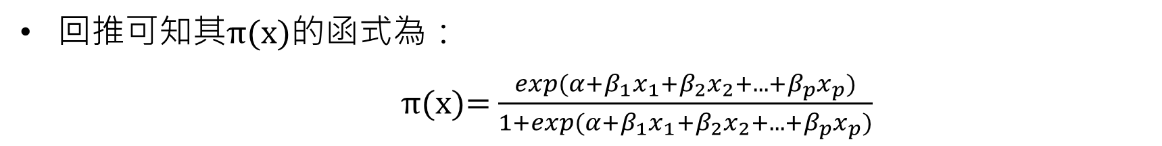
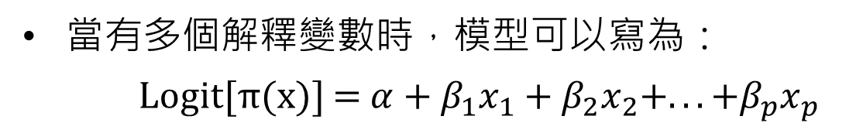
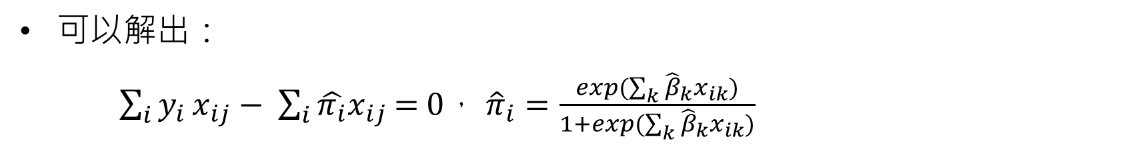
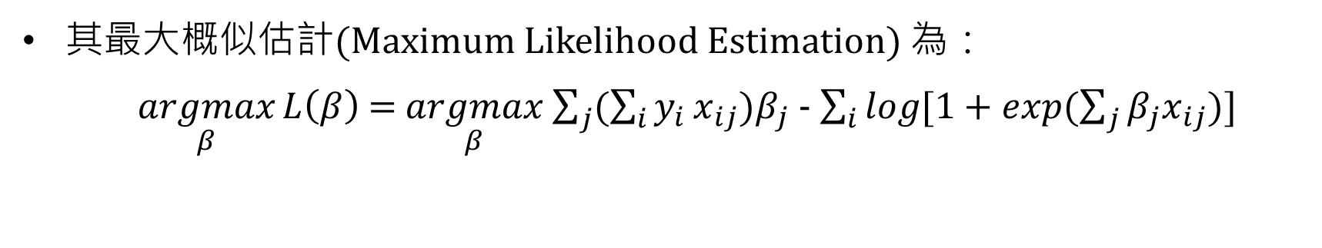
3
Logistic Regression
Model
當有多個解釋變數時，模型可以寫為：
Logit[π(x)] = $α+β_{1}x_{1}+β_{2}x_{2}+...+β_{p}x_{p}$
回推可知其π(x)的函式為：
π(x)= $\frac{exp(α+β_{1}x_{1}+β_{2}x_{2}+...+β_{p}x_{p})}{1+exp(α+β_{1}x_{1}+β_{2}x_{2}+...+β_{p}x_{p})}$
其最大概似估計(Maximum Likelihood Estimation) 為： $\underset{β}{argmax}{L\left(β\right)}$ = $\underset{β}{argmax}$ $\sum_{j}{(\sum_{i}{y_{i}}x_{ij})β_{j}}$ - $\sum_{i}{log[1+exp(\sum_{j}{β_{j}x_{ij}})]}$
可以解出： $\sum_{i}{y_{i}}x_{ij}− \sum_{i}{\hat{π_{i}}x_{ij}}$ = 0， ${\hat{π}}_{i}=\frac{exp(\sum_{k}{{\hat{β}}_{k}x_{ik}})}{1+exp(\sum_{k}{{\hat{β}}_{k}x_{ik}})}$

Slide 36
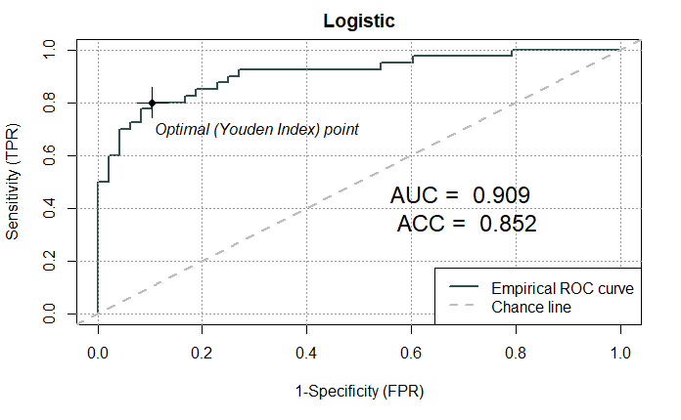
3
Logistic Regression
Model

Slide 37
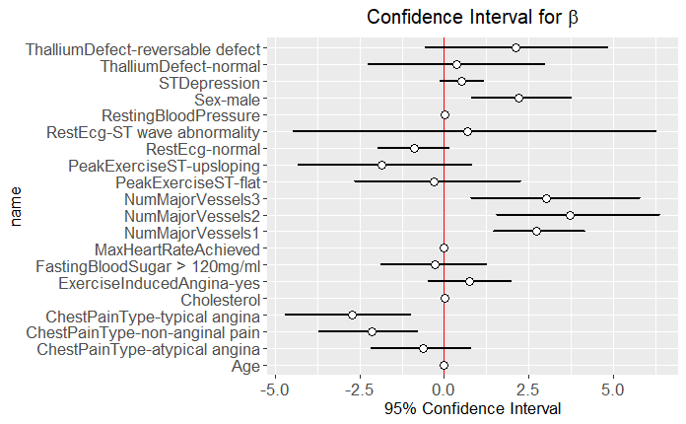
3
Logistic Regression
Model
Sex-male
NumMajorVessels3
NumMajorVessels2
NumMajorVessels1
ChestPainType-
typical angina
ChestPainType-
non-angina pain

Slide 38
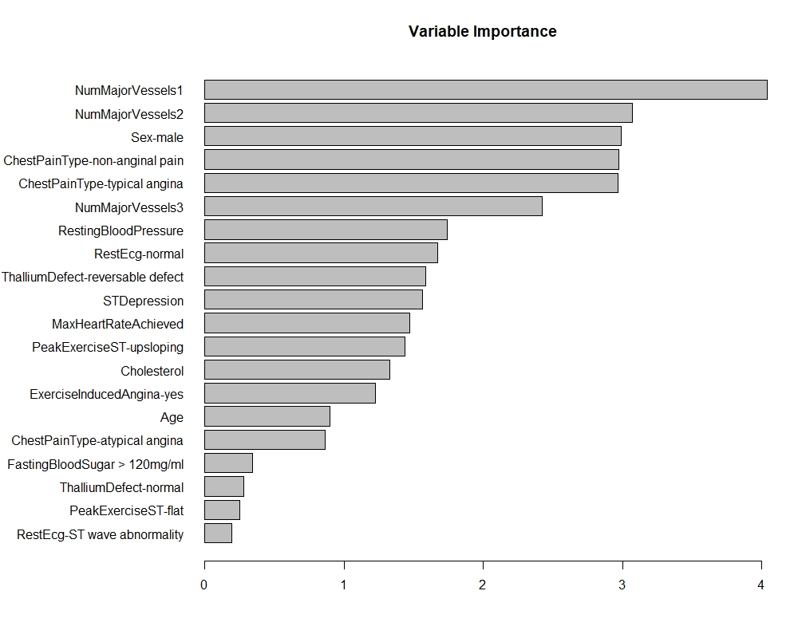
3
Logistic Regression
Model
Num Major Vessels
Sex
Chest Pain Type
Resting Blood Pressure
Rest-Ecg

Slide 39
3
Group LASSO
Model
LASSO (Least Absolute Shrinkage and Selection Operator)
（1） Why LASSO：
to mitigate prediction error caused by overfitting, and to pick important predictors for our model
simultaneously (can be done via CV)
（2） Problems with LASSO：
When response variable appears to be categorical?(dummy variable needed)
Once dummy variables are added in: picking important variables may only pick partial “class” of a variable, not the variable itself.
Amendment：Group LASSO

Slide 40
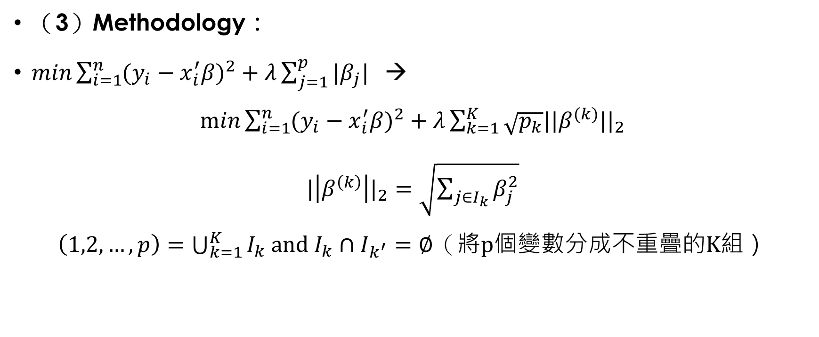
3
Group LASSO
Model
（3）Methodology：
$min\sum_{i=1}^{n}{(y_{i}−x_{i}^{′}β)^{2}+λ\sum_{j=1}^{p}{|β_{j}|}}$ →
$min\sum_{i=1}^{n}{(y_{i}−x_{i}^{′}β)^{2}+λ\sum_{k=1}^{K}{\sqrt{p_{k}}||β^{(k)}||_{2}}}$
$|\left|β^{\left(k\right)}\right||_{2}=\sqrt{\sum_{j∈I_{k}}{β_{j}^{2}}}$
$\left(1,2,…,p\right)=\bigcup_{k=1}^{K}{I_{k}}$ and $I_{k}∩I_{k^{′}}=∅（$將p個變數分成不重疊的K組）

Slide 41
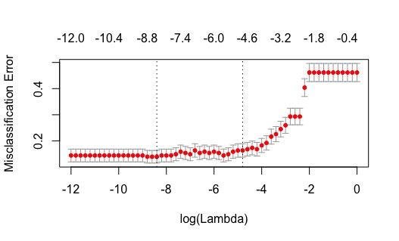

3
Group LASSO
Model
Step I: using CV to pick appropriate $λ$
Each red dot: log($λ$)
$λ=\text{0.008229747}$

Slide 42
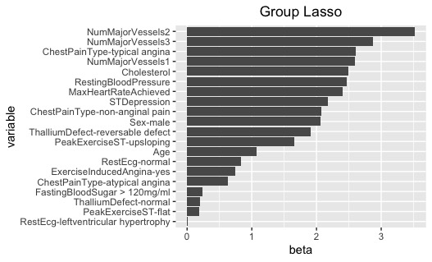

3
Group LASSO
Model
Step II: Use the $λ$ obtained in Step I to build our model, and find important predictors.
Num Major Vessels
Chest Pain Type
Cholesterol
Resting Blood Pressure
Max Heart Rate Achieved

Slide 43
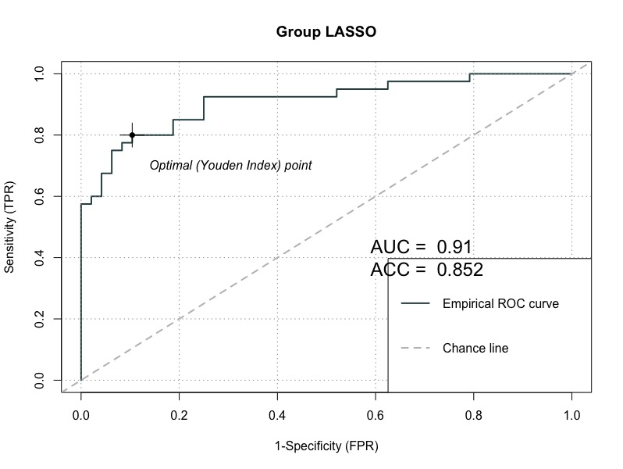
3
Group LASSO
Model
Step III: Evaluate Model Performance

Slide 44
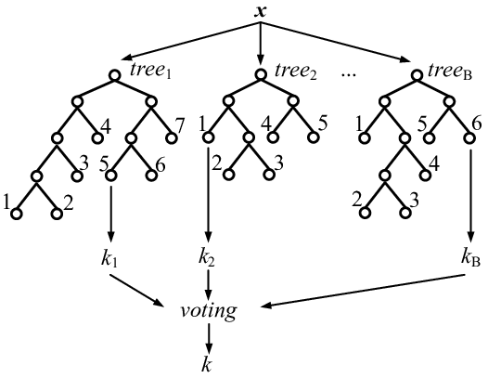
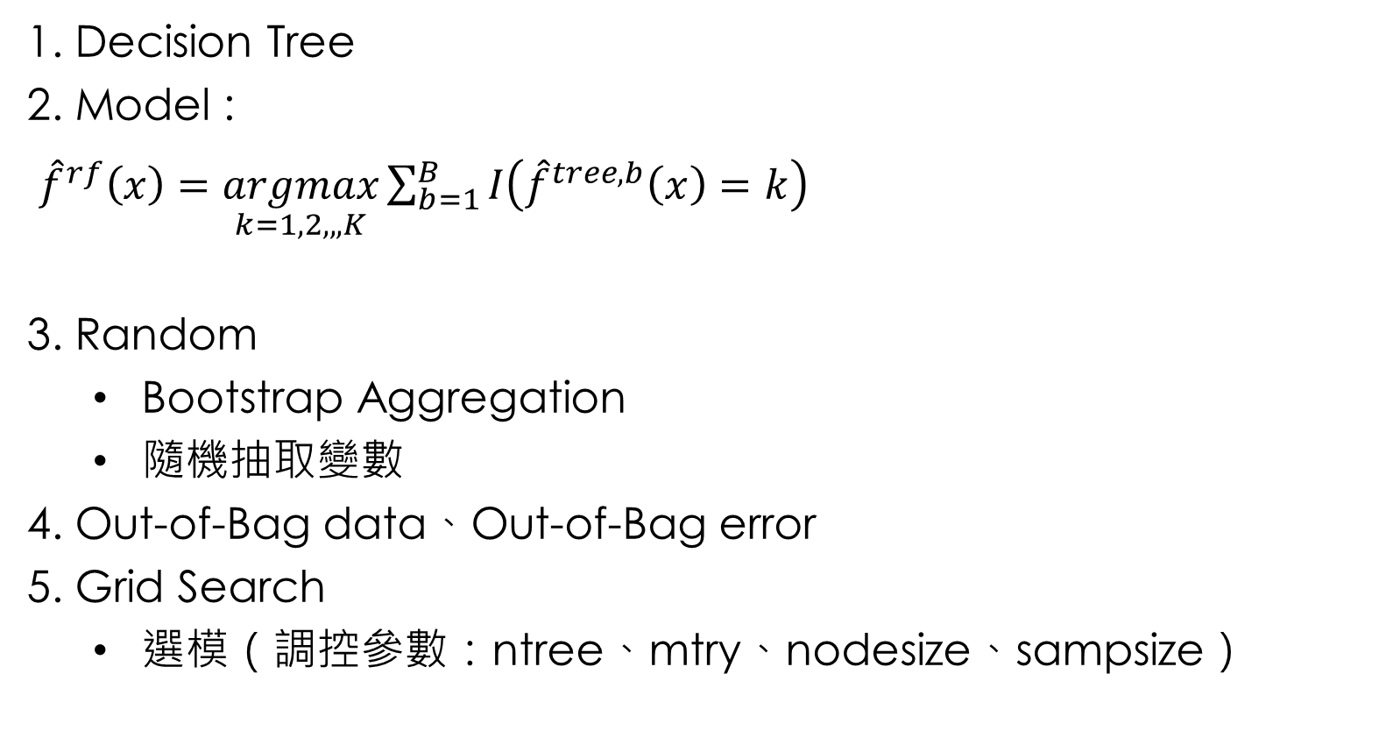
3
Random Forest
Model
1. Decision Tree
2. Model :
${\hat{f}}^{rf}\left(x\right)=\underset{k=1,2,,,K}{argmax}\sum_{b=1}^{B}{I\left({\hat{f}}^{tree,b}\left(x\right)=k\right)}$
3. Random
Bootstrap Aggregation
隨機抽取變數
4. Out-of-Bag data、Out-of-Bag error
5. Grid Search
選模（調控參數：ntree、mtry、nodesize、sampsize）

Slide 45
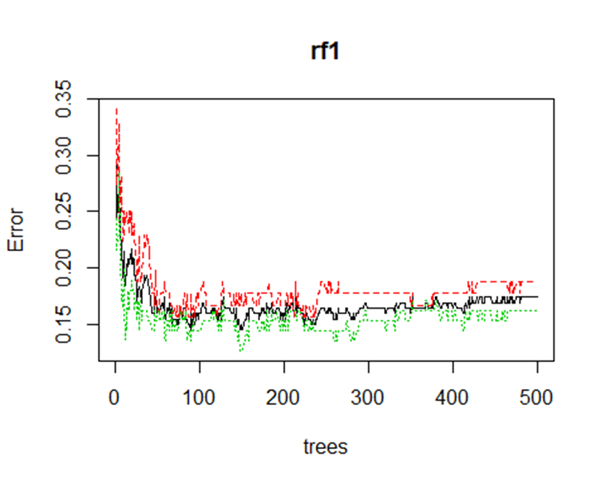
3
Random Forest
Model
ntree = 90

Slide 46
3
Random Forest
Model
Grid Search（固定 ntree = 90）

Slide 47
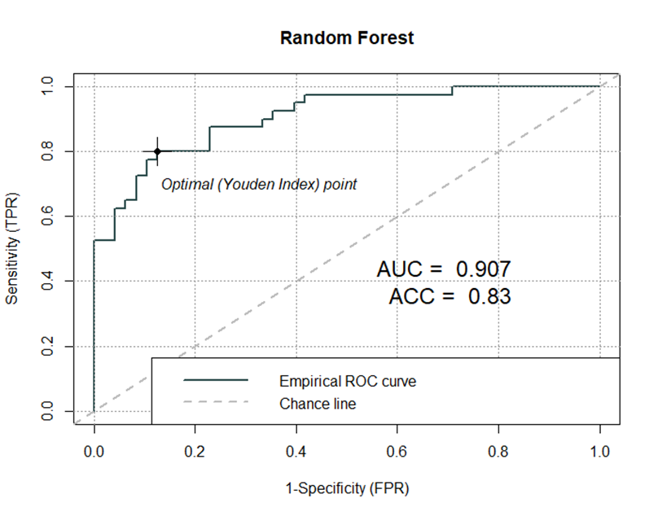
3
Random Forest
Model

Slide 48
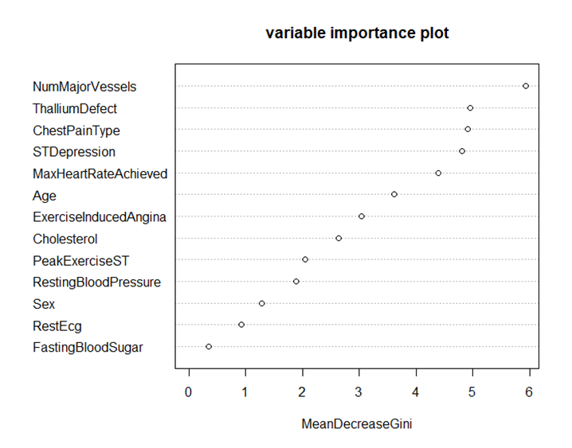
3
Random Forest
Model

Slide 49
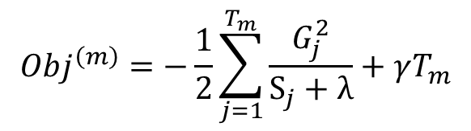
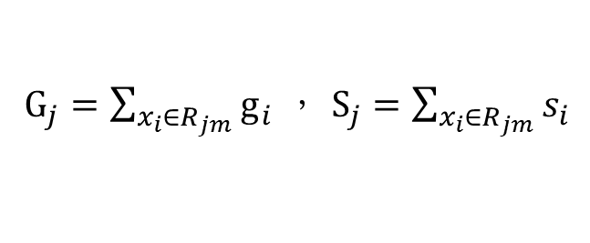
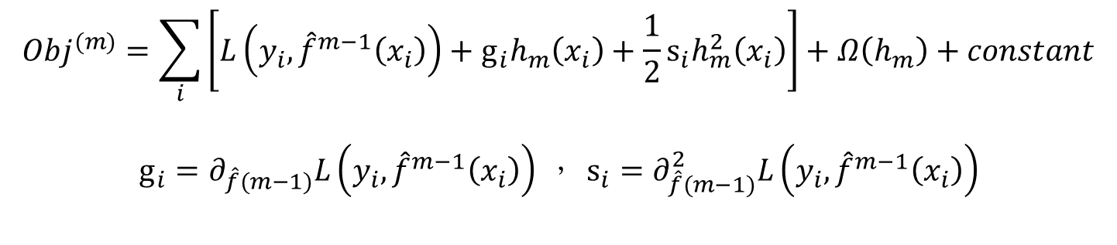
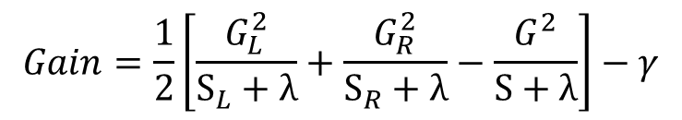
3
XGBoost
Model
在每一個iteration新增一棵樹，每一次iteration計算
$${Obj}^{(m)}=\sum_{i}{\left[L\left(y_{i},{\hat{f}}^{m−1}\left(x_{i}\right)\right)+g_{i}h_{m}\left(x_{i}\right)+\frac{1}{2}s_{i}h_{m}^{2}\left(x_{i}\right)\right]}+Ω\left(h_{m}\right)+constant$$
$g_{i}=∂_{\hat{f}(m−1)}L\left(y_{i},{\hat{f}}^{m−1}\left(x_{i}\right)\right)$ ， $s_{i}=∂_{\hat{f}(m−1)}^{2}L\left(y_{i},{\hat{f}}^{m−1}\left(x_{i}\right)\right)$
其中損失函數為 Logistic loss function
$$L\left(y_{i},f\left(x\right)\right)=yln\left(1+e^{−f\left(x\right)}\right)+\left(1−y\right)ln(1+e^{f\left(x\right)})$$
我們的目標函數為
$${Obj}^{\left(m\right)}=−\frac{1}{2}\sum_{j=1}^{T_{m}}{\frac{G_{j}^{2}}{S_{j}+λ}}+γT_{m}$$
$$Gain=\frac{1}{2}\left[\frac{G_{L}^{2}}{S_{L}+λ}+\frac{G_{R}^{2}}{S_{R}+λ}−\frac{G^{2}}{S+λ}\right]−γ$$
$G_{j}=\sum_{x_{i}∈R_{jm}}{g_{i}}$ ， $S_{j}=\sum_{x_{i}∈R_{jm}}{s_{i}}$

Slide 50
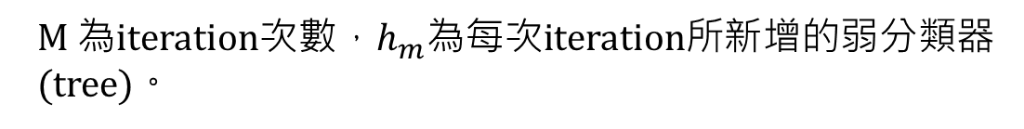
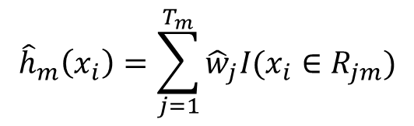


3
XGBoost
Model
把此次迭代結果$h_{m}\left(x_{i}\right)$乘上learning rate ν加到前一次迭代結果上
$${\hat{f}}^{\left(m\right)}\left(x_{i}\right)={\hat{f}}^{\left(m−1\right)}\left(x_{i}\right)+ν{\hat{h}}_{m}\left(x_{i}\right)$$
M 為iteration次數，$h_{m}$為每次iteration所新增的弱分類器(tree)。
$${\hat{h}}_{m}\left(x_{i}\right)=\sum_{j=1}^{T_{m}}{{\hat{w}}_{j}I(x_{i}∈R_{jm})}$$
$${\hat{y}}_{i}={\hat{f}}^{M}\left(x_{i}\right)={\hat{f}}^{M−1}\left(x_{i}\right)+{\hat{h}}_{M}\left(x_{i}\right)=\sum_{m=1}^{M}{{\hat{h}}_{m}\left(x_{i}\right)}$$

Slide 51


3
XGBoost
Model

Slide 52

3
XGBoost
Model

Slide 53



3
XGBoost - SHAP (SHapley Additive exPlanations)
Model

Slide 54

3
XGBoost - SHAP (SHapley Additive exPlanations)
Model

Slide 55

3
XGBoost – SHAP – Chest Pain Type
Model

Slide 56
4
結論

Slide 57
4
Result
Conclusion
各個模型其Sensitivity、Specificity、AUC、Accuracy
Model | Sensitivity | Specificity | AUC | Accuracy
KNN | 0.771 | 0.625 | 0.463 | 0.704
Logistic Regression | 0.896 | 0.800 | 0.909 | 0.852
Naïve Bayes | 0.833 | 0.750 | 0.889 | 0.795
Group Lasso | 0.896 | 0.800 | 0.910 | 0.852
Random Forest | 0.896 | 0.750 | 0.907 | 0.830
XGBoost | 0.875 | 0.941 | 0.956 | 0.905

Slide 58
4
Covariates Importance
Conclusion
Logistic Regression | Group LASSO | Random Forest | XGBOOST
NumMajorVessels | NumMajorVessels | NumMajorVessels | ChestPainType
Sex | ChestPainType | Thallium Defect | Thallium Defect
ChestPainType | Cholesterol | ChestPainType | NumMajorVessels
RestingBloodPressure | RestingBloodPressure | ST Depression | Age
RestEcg | MaxHeartRate | MaxHeartRate | ST Depression

Slide 59






4
Conclusion
Conclusion
主動脈有剝離撕裂的情形
心絞痛
ST 節段異常
靜態血壓
最大心率
心肌缺血情況

Slide 60
Thanks for your attention
感謝聆聽

